Slide 1
자연을 흉내낸 로봇
[biomimetic robot]
2016. 11. 03
임소희

Slide 2
Contents
생체모방로봇의 전망
생체모방기술
생체모방로봇의 종류
연구 현황
생체모방로봇

Slide 3
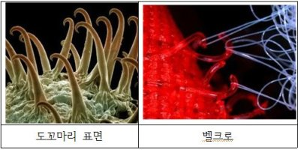
Chapter 1
생체모방기술 (Biomimetics)
생물체가 갖고 있는 다양한 기능을 인위적으로 모방하여 이용하는 기술

Slide 4
Chapter 1
생체모방기술의 역사
원시시대에 사용하였던 칼과 화살촉 등의 사냥 무기들은 짐승의 날카로운 발톱을 보고 만들었다.
다른 생물들의 생활과 자연을 관찰하면서 필요에 맞는 지식을 얻어 적용함으로써 생체모방을 하고 있었던 것이다.
재닌 M. 베니어스(Janine Benyus)는 1997년 '생체모방'을 썼으며 그 책에서 자연의 설계 및 프로세스를 모방하여 지속 가능한 해결책을 찾아내는 학문에 대해 이야기 하였으며 그 학문의 이름을 생체모방이라고 지었다.

Slide 5
생체모방기술 분야
농업
에너지
디자인
의약
산업 생태학
컴퓨터 공학

Slide 6
Chapter 1
컴퓨터공학분야에서의 생체모방기술
마이클 콘래드가 말하기를 "탄소와 실리콘 사이에는 모래 위에 그은 선처럼 분명한 차이가 있다"라고 하였다.이 말은 사람의 뇌와 컴퓨터 사이에 많은 차이가 있다는 사실을 시사한다.
뇌는 패턴인식, 동시처리, 학습이 가능하고, 정보가 입력만 되면 다른 프로그래밍 과정 필요 없이 물질을 통해 저절로 정보를 처리하며, 신경세포의 네트워크를 이용하여 대량으로 병렬계산을 한다. 하지만 이에 반해 구조적으로 프로그래밍 되는 컴퓨터는 근본적으로 진화나 적응이 불가능하여 그 기능이 뇌에 비해 현저히 떨어진다.
그러므로 컴퓨터의 기능과 융통성을 증진시키기 위해서는 생물로부터의 모방이 필요하다.

Slide 7
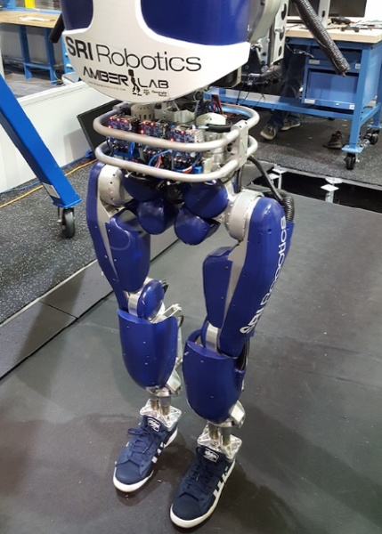
Chapter 2
로봇의 정의
로봇은 '강제 노동'을 뜻하는 체코어 'robota'에서 유래했다.
원래는 사람을 본뜬 인형에 기계 장치를 함으로써,
사람과 유사한 동작을 할 수 있도록 만든 자동 인형을
로봇이라고 불렀다.

Slide 8
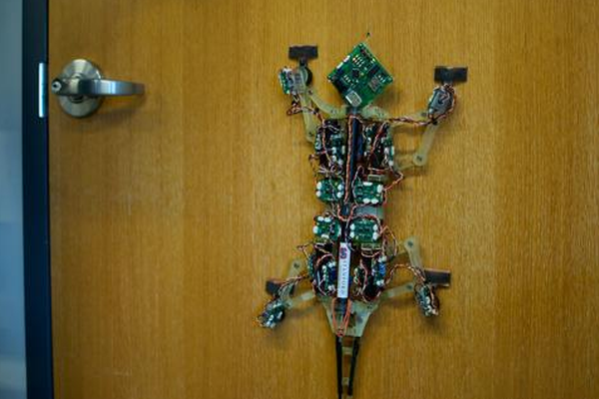
Chapter 2
생체모방로봇
인간, 동물, 곤충, 새, 물고기 등과 같은 생명체가 가지고 있는 우수한 특성을 창조적으로 모방한 로봇

Slide 9
생체모방로봇의 종류
동물형
곤충형
인간형

Slide 10
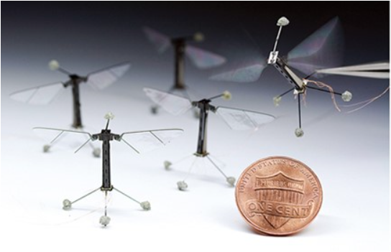
Chapter 3
곤충형 - 로보비
2013년 미국 하버드대 로버트 우드 교수팀이 개발에 성공한 무게 80mg의 초소형 로봇
세계에서 가장 작은 로봇인 로보비는 파리 모양으로 초당 120회의 날갯짓을 하고 약 10cm 이상 비행이 가능하다. 날개를 상하로 움직일 수 있으며 회전도 할 수 있다.
정찰 혹은 재난 지역에서의 수색 및 구조, 의료 장비 등으로 활용

Slide 11
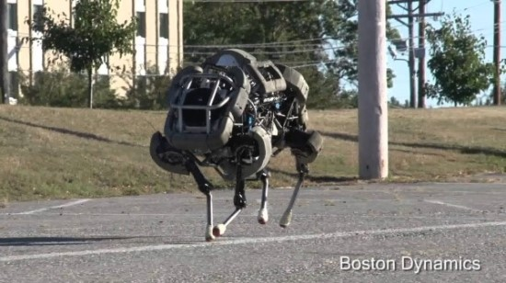
Chapter 3
동물형 – 치타
미국의 보스톤 다이나믹스사가 개발
시속 45km 이상의 매우 빠른 속도
야생 치타와 유사한 신축성 있는 척추, 다관절 머리와 목을 이용한 급격한 방향 전환, 지그재그 주행, 급속정지 능력이 있으며, 앞뒤로 구부릴 수 있는 등 관절을 이용해 보폭과 주행속도를 높인 로봇

Slide 12
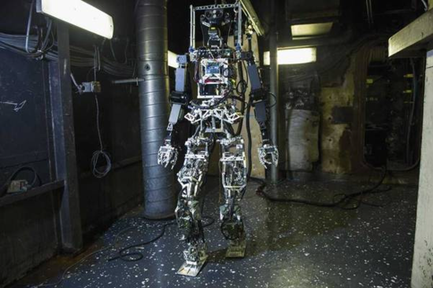
Chapter 3
인간형 - 펫 맨
세계 최초의 두 발로 걷는 로봇
미국의 보스톤 다이나믹스사가
2009년 10월에 선보임
포복, 팔굽혀펴기, 점프 등 수행
스스로 균형잡기 가능 (밀쳐졌을 때도 걸음 유지)
땀 흘리기 (병사의 화학물질 방호복이 이동하며 변형되거나 파손되는 것을 방지하기 위한 시험용 로봇)
극단적 수준의 방사능 가진 지역 조사 가능

Slide 13
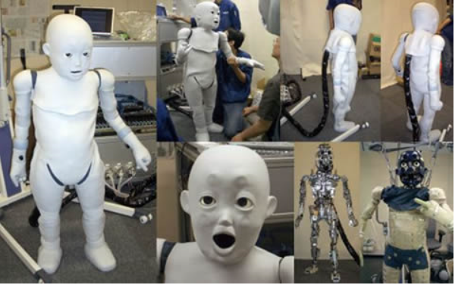
Chapter 3
휴머노이드 - Chiild Robot CB2
2007년 일본 과학기술진흥기구(JST)의 'ERATO형 연구'에서 사람의 어린 아기 수준의 지능과 동작 기능을 갖춘 아기형 휴머노이드, 'CB2(Child-robot with Biomimetic Body)'를 발표
실리콘 소재로 만들어 촉감이 사람의 피부와 비슷하다.
로봇을 잡거나 만지면 그에 따라 각기 다른 동작이나 어린아이의 칭얼거림을 목소리로 표현
1살 정도의 지능과 특성

Slide 14
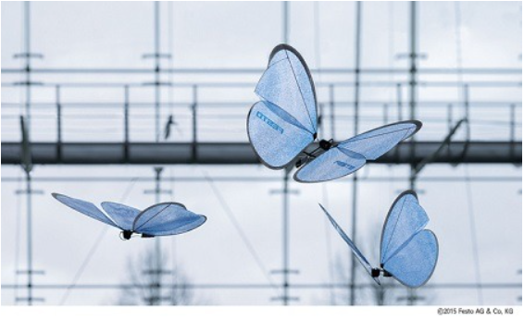
Chapter 3
생체모방로봇

Slide 15
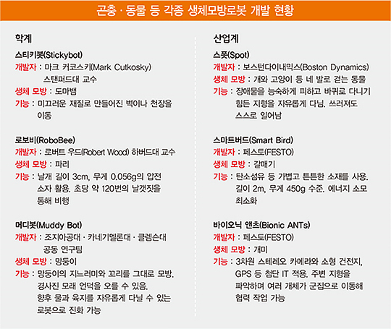
Chapter 4
연구현황 (해외)

Slide 16
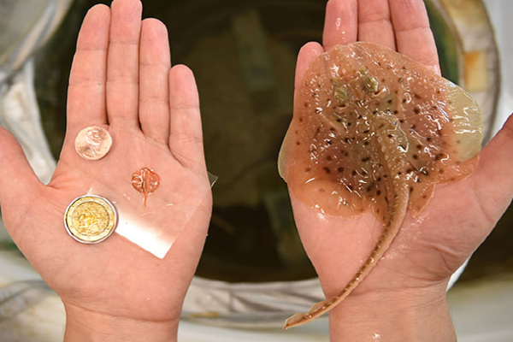
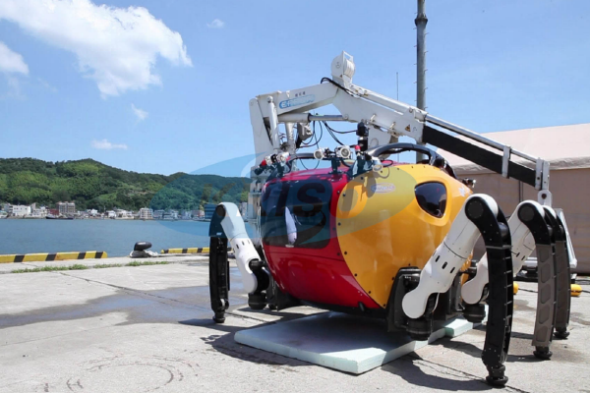
Chapter 4
연구현황 (국내)
해저에서 걸어 다니거나 헤엄치면서
탐색과 로봇팔 작업을 할 수 있는 다관절 로봇
가오리로봇
크랩스터

Slide 17
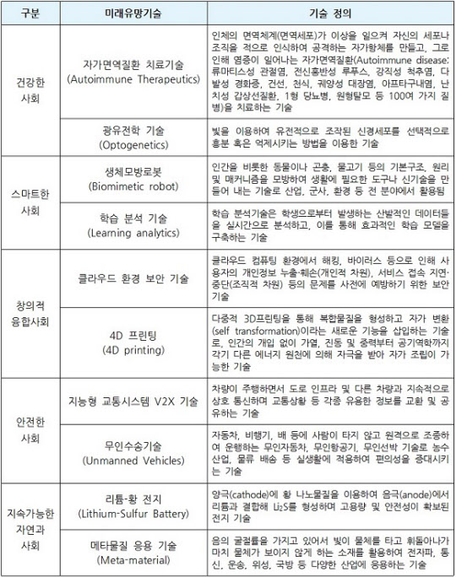
Chapter 5
생체로봇전망
2014 KISTI 미래유망기술 10선
한국과학기술정보연구원 제공

Slide 18
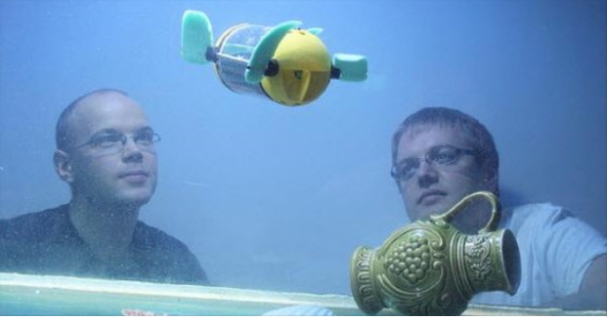
Chapter 5
생체로봇전망
미국국립과학재단(NSF)과 미국국방고등연구계획국(DARPA)이 바이오미메틱스 관련 연구개발 조성중
독일은 2001년 정부 주도로 28개 연구조직의 산학관 제휴 네트워크인 BIOKON을 설립해 바이오미메틱스 산업 전개를 추진 중
그 밖에 일본, 영국 등 선진국도 바이오미멕티스 연구에 투자

Slide 19
Chapter 5
생체모방의 미래
재닌 M. 베니어스가 시사하는 바에 따르면, 우리가 생체 모방적인 미래로 가기 위해서는 다음과 같은 네 가지 준비가 필요하다
고요히 있기: 자연 속에 파묻히기
경청: 우리 행성의 동식물과의 인터뷰
모방: 생물학자와 공학자들이 자연을 모델과 척도로 삼아 협동하게 한다
돌봄: 생물의 다양성 및 천재성 보존하기

Slide 20
Thank You

